Slide 1




Методическое сопровождение профессиональной активности молодых
педагогов
Глушко Ольга Витальевна,
методист МКУ ОМЦ г. Балаково

Slide 2

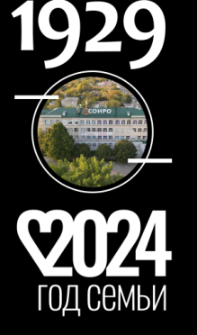
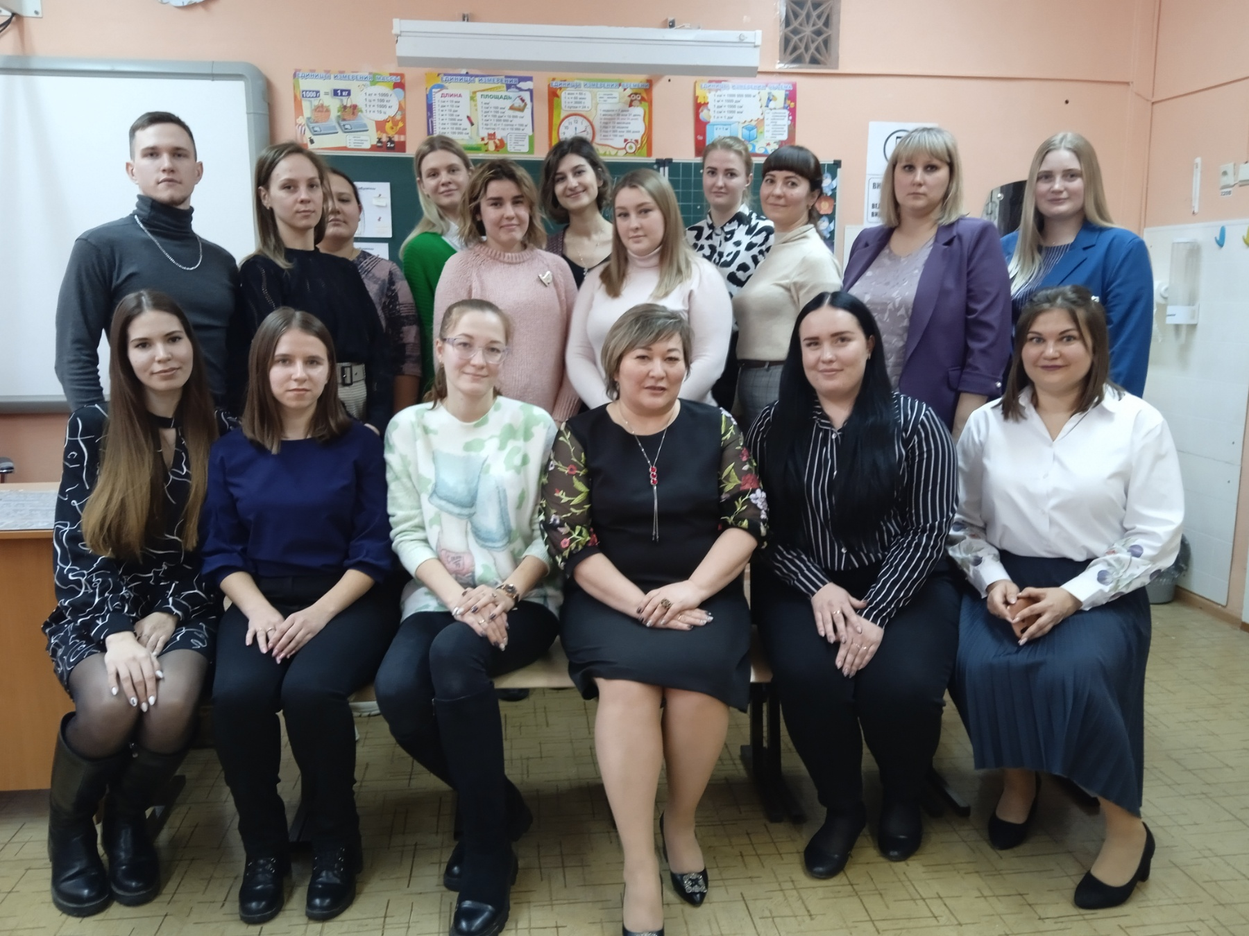
В текущем году коллективы образовательных учреждений г. Балаково и Балаковского района пополнили 29 молодых учителей.

Slide 3
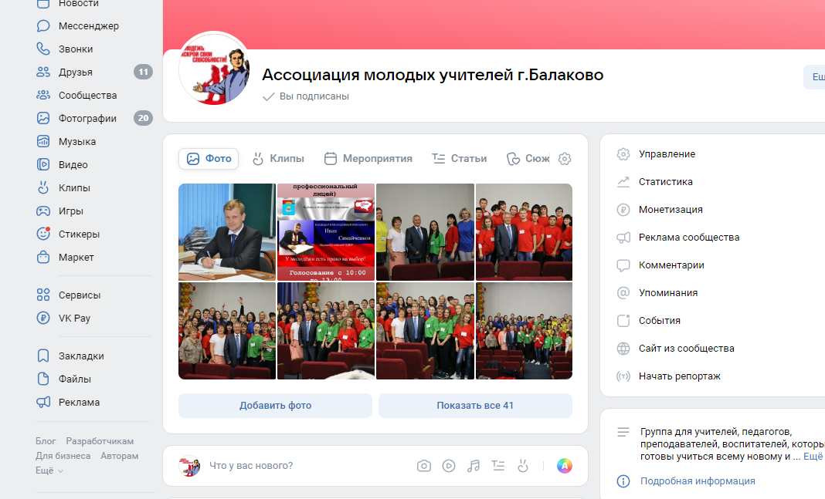
Ассоциация молодых педагогов Балаковского района Саратовской области
https://vk.com/youngteachersbalakovoм

Slide 4


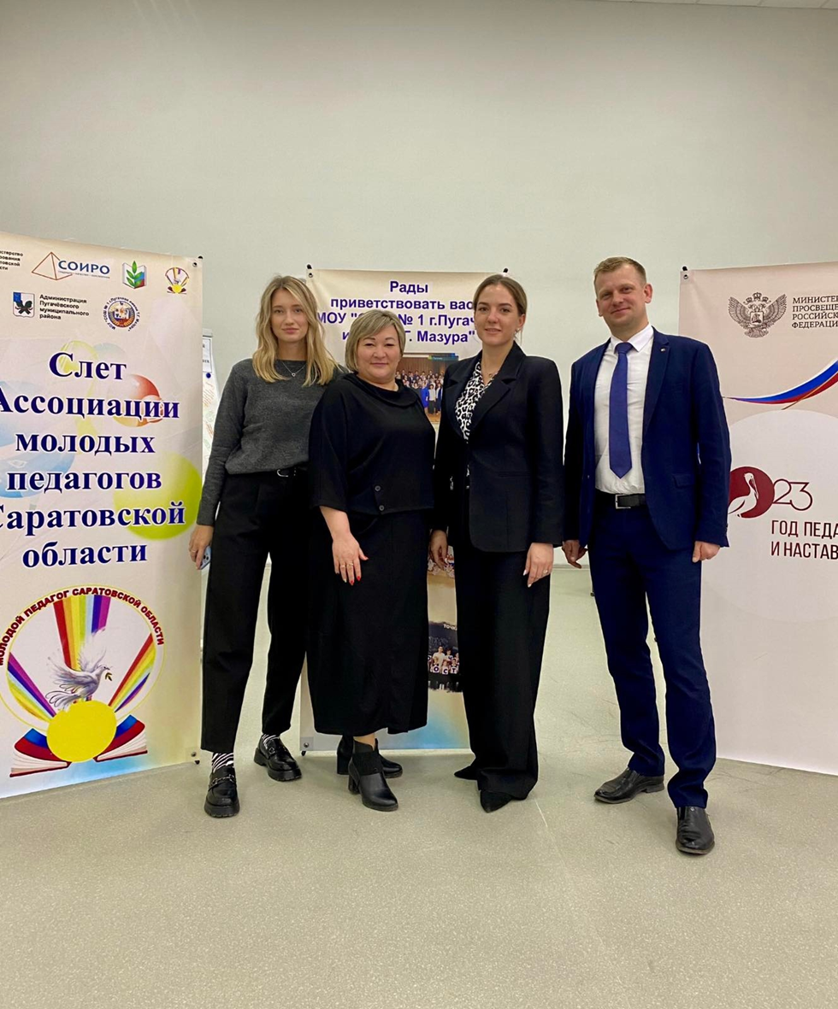
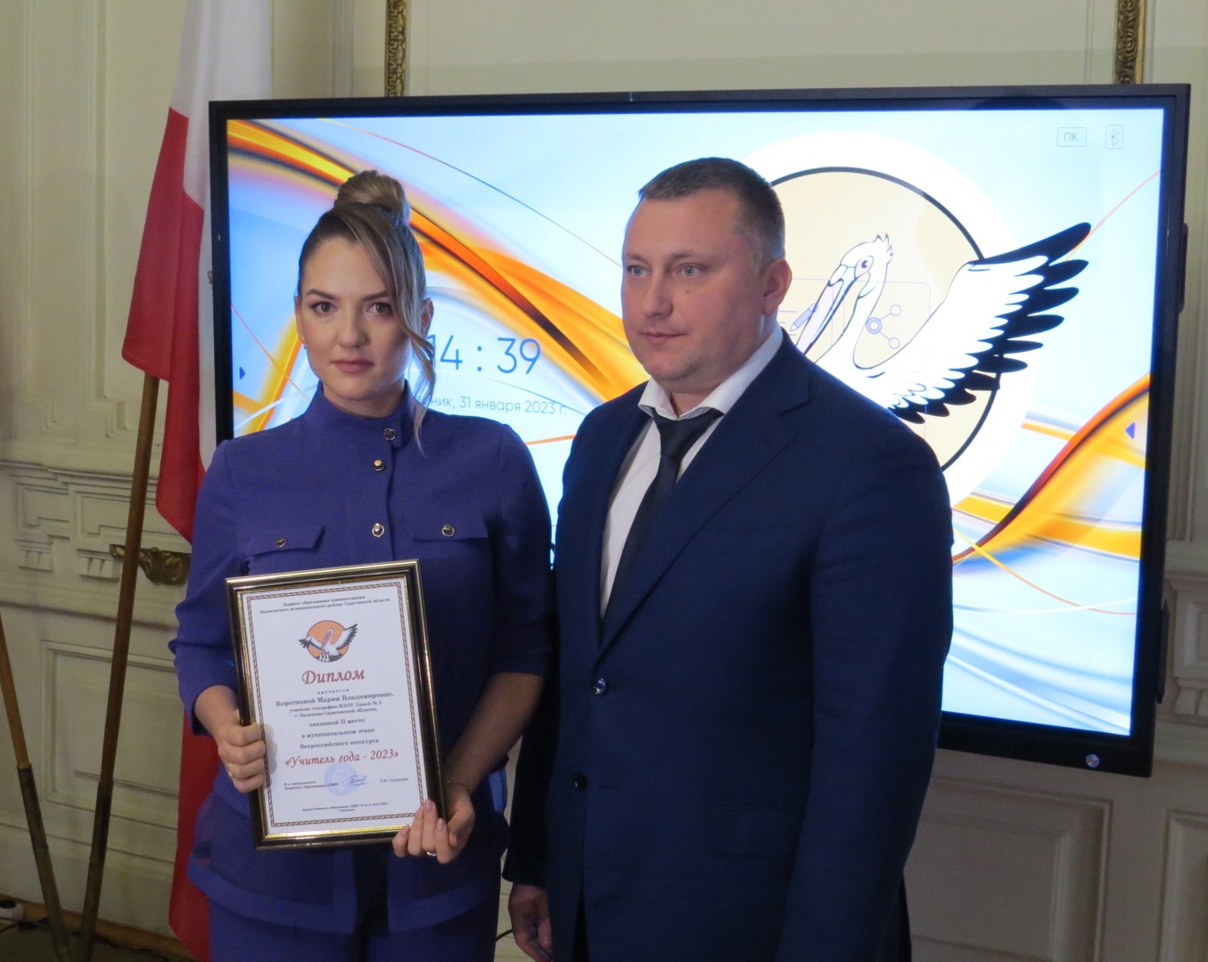
На Слете представителей Ассоциации молодых педагогов Саратовской области
Призёр муниципального этапа Всероссийского конкурса «Учитель года – 2021, 2023» Короткова Мария Владимировна

Slide 5

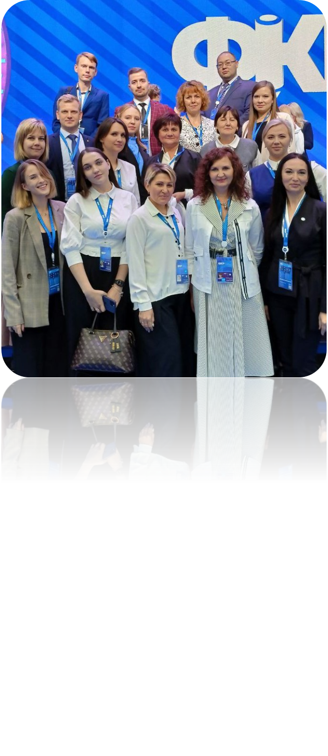
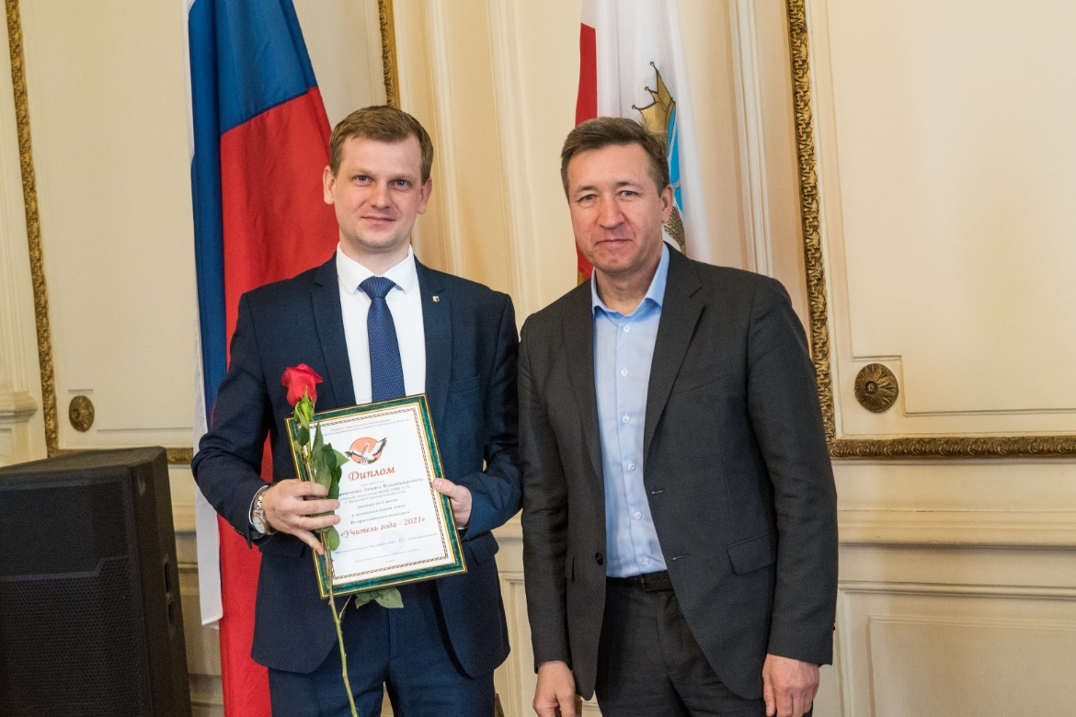
Второй Всероссийский Форум классных руководителей
Победитель муниципального, призёр регионального этапов Всероссийского конкурса «Учитель года – 2021»
Гайворонский Денис Владимирович,
учитель технологии средней школы № 25

Slide 6
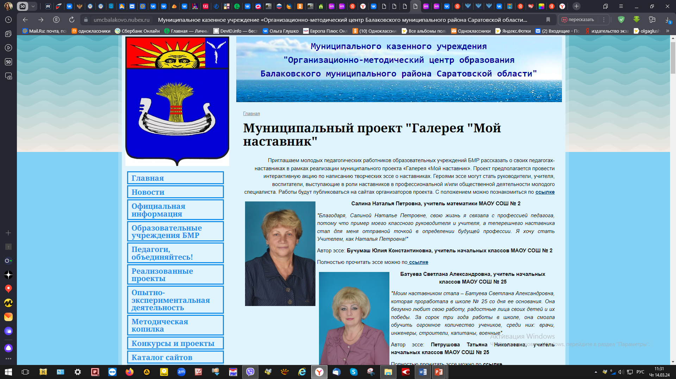
Муниципальный проект
«Галерея «Мой наставник»
На сайте МКУ ОМЦ https://umcbalakovo.nubex.ru/5857/

Slide 7

В 2024 году Фестиваль молодёжного творчества «В кругу друзей» посвящён Году семьи в России
Заявились 45 команд и 30 индивидуальных участников. Всего 264 педагогических работников из 6 субъектов РФ: Саратовская, Самарская, Пензенская, Нижегородская, Ульяновская области и Удмуртская республика.
Саратовскую область представили 10 районов: г. Саратов, Балаковский, Энгельсский, Федоровский, Ртищевский, Ершовский, Пугачевский, Марксовский, Вольский, Красноармейский районы.
В соответствии с Положением о Фестивале экспертная оценка творческих программ должна пройти до 25 марта.
С творческими программами в формате видеороликов можно познакомиться ВКонтакте на страничке Ассоциации молодых учителей г. Балаково https://vk.com/youngteachersbalakovo https://vk.com/youngteachersbalakovo

Slide 8
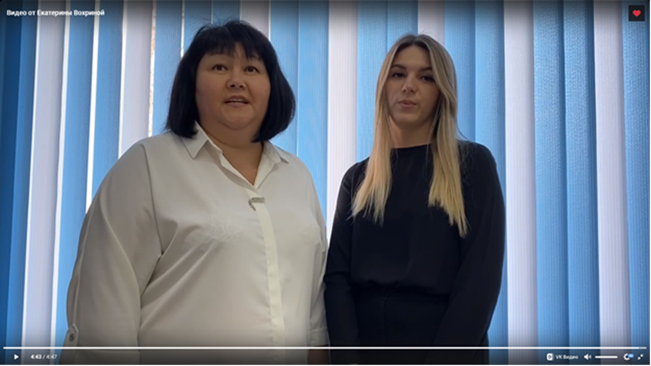
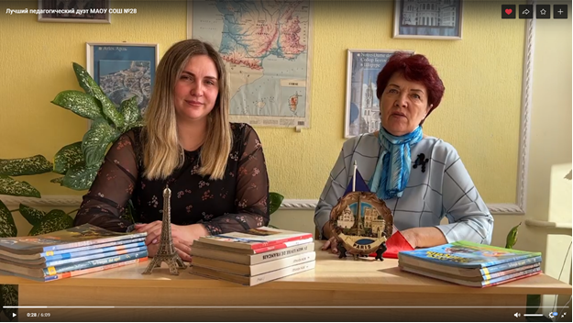
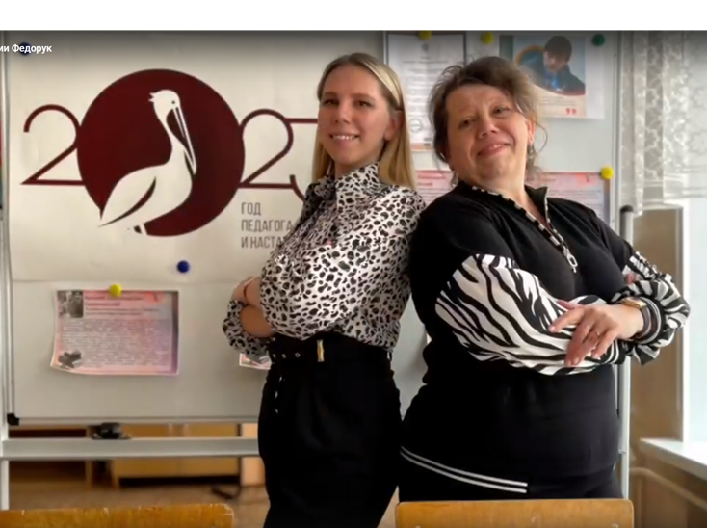
Муниципальный конкурс командного мастерства «Лучший педагогический дуэт-2023»
(педагог- наставник и молодой педагог)

Slide 9
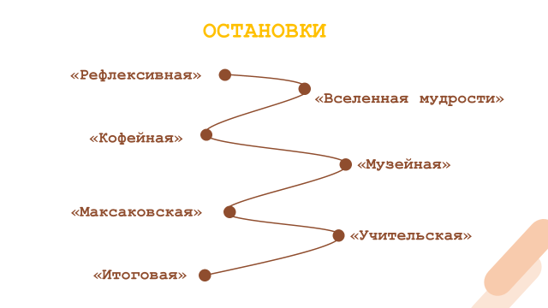
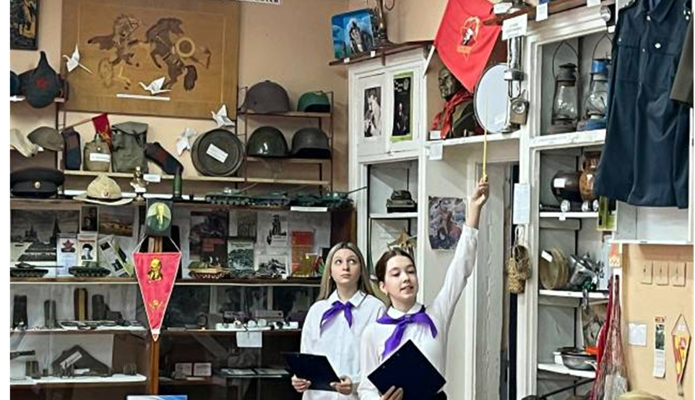
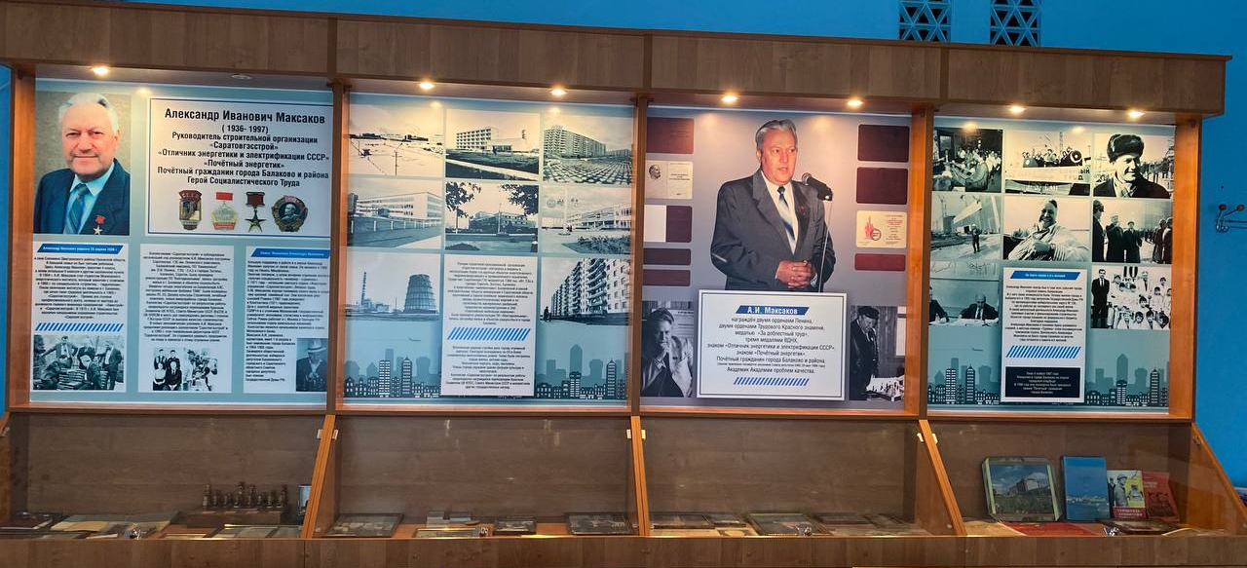
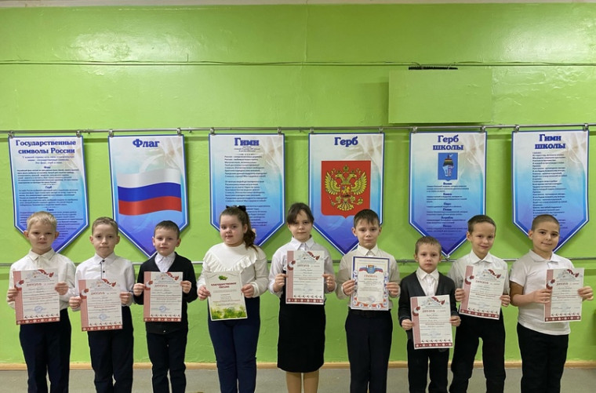
«Педагогическая экскурсия» в СОШ № 18

Slide 10
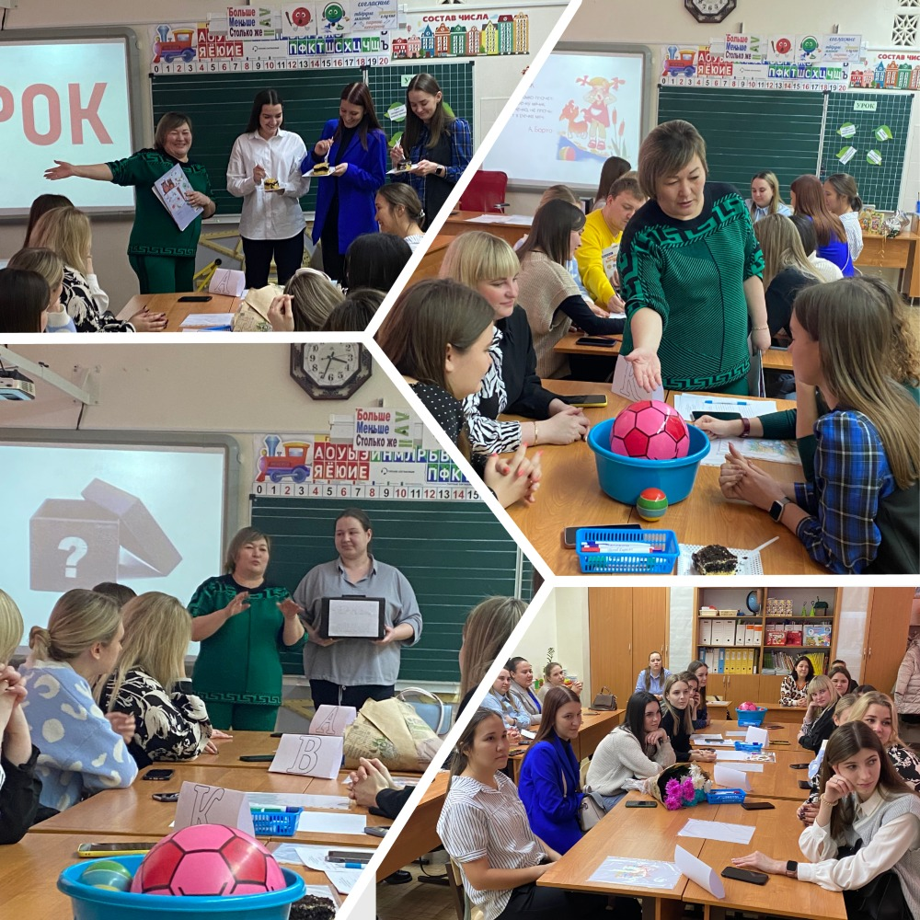
Организована постоянная работа 7 творческих групп, таких как «Основы мастерства», «Наставник», «Ступени мастерства», «Мастерская наставника» и др.

